Slide 1
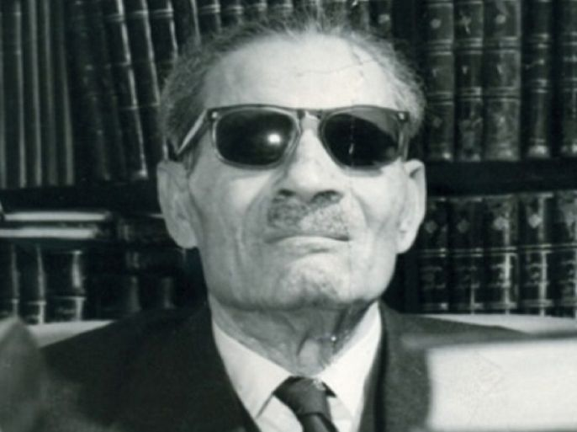
طه حسين: عميد الأدب العربي
أديب وناقد مصري، من أبرز الشخصيات في حركة الأدب العربي الحديث، ترك بصمة عميقة في الفكر والأدب العربي
1889 - 1973

Slide 2

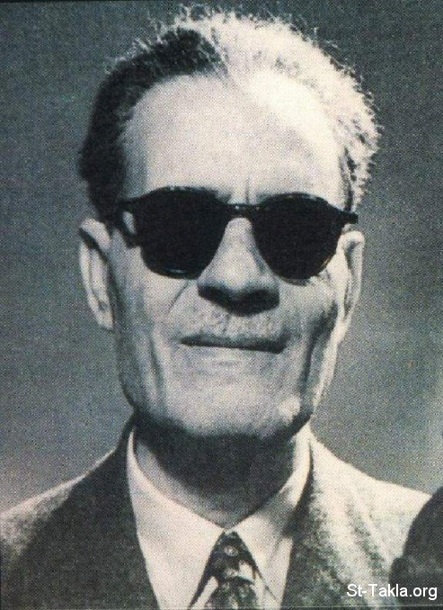


حياة طه حسين ونشأته وتعليمه
المولد والنشأة
ولد في 14 نوفمبر 1889 في قرية الكيلو بمحافظة المنيا
السابع بين 13 طفلاً في عائلة فقيرة
فقد بصره في سن الثالثة بسبب سوء العلاج
التعليم
التحق بالأزهر عام 1902
أول المنتسبين للجامعة المصرية عند افتتاحها عام 1908
حصل على الدكتوراه الأولى عام 1914 عن "ذكرى أبي العلاء"
حصل على الدكتوراه الثانية من السوربون عام 1918
حياته الشخصية
تزوج من سوزان بريسو الفرنسية السويسرية
طه حسين - عميد الأدب العربي
كانت له دور كبير في حياته العلمية والأدبية
أنجب منها ابنة "أمينة" وابناً "مؤنس"

Slide 3


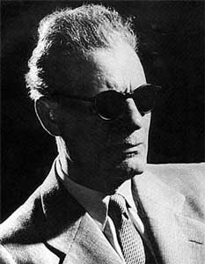


أهم أعمال طه حسين الأدبية
كتبه الأدبية الشهيرة
دعاء الكروان
الأيام
1934
1926
حديث الأربعاء
المعذبون في الأرض
1925
1948
أعماله النقدية والفكرية
مستقبل الثقافة في مصر
في الشعر الجاهلي
1938
1926
مرآة الإسلام
صوت أبي العلاء
طه حسين - عميد الأدب العربي
1959
1944
"ألّف طه حسين نحو 60 كتاباً بينها 6 روايات، وكتب نحو 1300 مقالة، وتُرجم أكثر من 12 عملاً له إلى لغات عديدة"

Slide 4
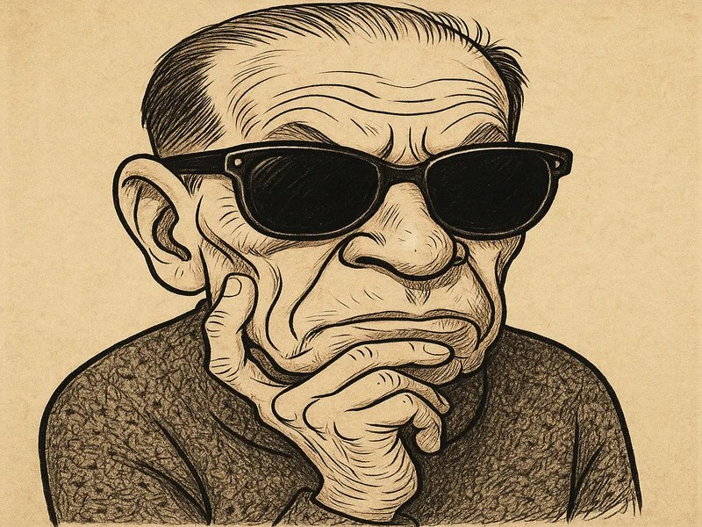










إنجازات طه حسين وأثره في الأدب العربي
إنجازاته الأكاديمية والمهنية
عميد كلية الآداب
أول خريج من الجامعة المصرية
عام 1928 بجامعة القاهرة
حصل على الدكتوراه عام 1914
رئيس مجمع اللغة العربية
وزير التربية والتعليم
1963-1973
1950-1952
طه حسين - عميد الأدب العربي
الجوائز والتكريم
أثره في الأدب العربي
جائزة الدولة العليا
جائزة الأمم المتحدة
التجديد الفكري
من الرئيس جمال عبد الناصر
لحقوق الإنسان عام 1973
التعليم المجاني
ترشيح نوبل
دكتوراه فخرية
التأثير على الأجيال
14 مرة للآدب
من جامعات مونبلييه وليون

Slide 5
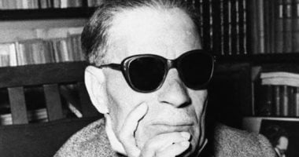







إرث طه حسين الأدبي والفكري
إرثه الأدبي
ثورة في النقد
مؤلفات خالدة
أسس منهجية نقدية جديدة
أكثر من 60 كتاباً و1300 مقالة
انتشار عالمي
السيرة الذاتية
ترجمت أعماله إلى 12 لغة
رواية "الأيام" نموذج فريد
إن المعرفة لا تتأتى إلا بالتعلم، والتعلم لا يتأتى إلا بالصبر والمثابرة، والصبر والمثابرة لا يأتيان إلا بالإيمان بالله وبالنفس.
- طه حسين
إرثه الفكري المستمر
التوازن بين التراث والحداثة
التفكير النقدي والتحرر الفكري
التعليم كحق أساسي للجميع

Slide 6
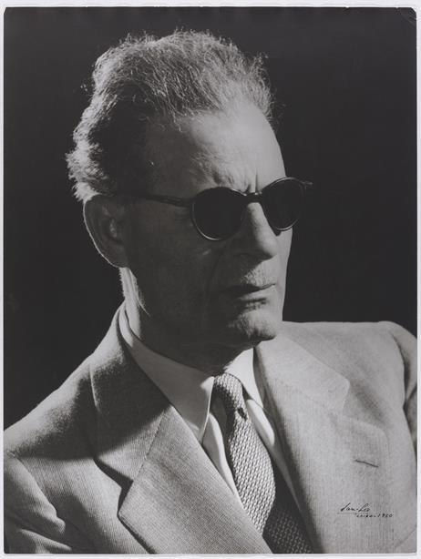
شكراً لاستماعكم

